Slide 1



National Taiwan University
System Optimization Laboratory
Predictive Velocity Obstacle Method for Mobile Robot Motion Planning Among Dynamic Obstacles with Unknown Intentions
Notes:
在未知意圖的動態障礙中使用預測性速度障礙法進行運動規劃

Slide 2
Introduction
Methods
Results
Discussion

Slide 3
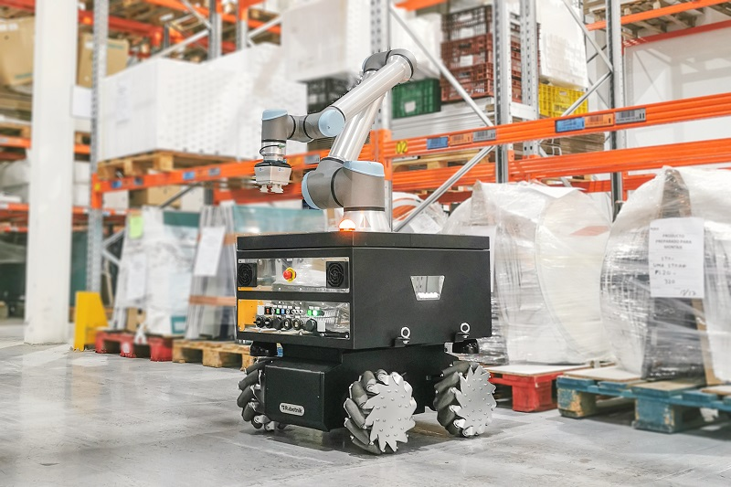

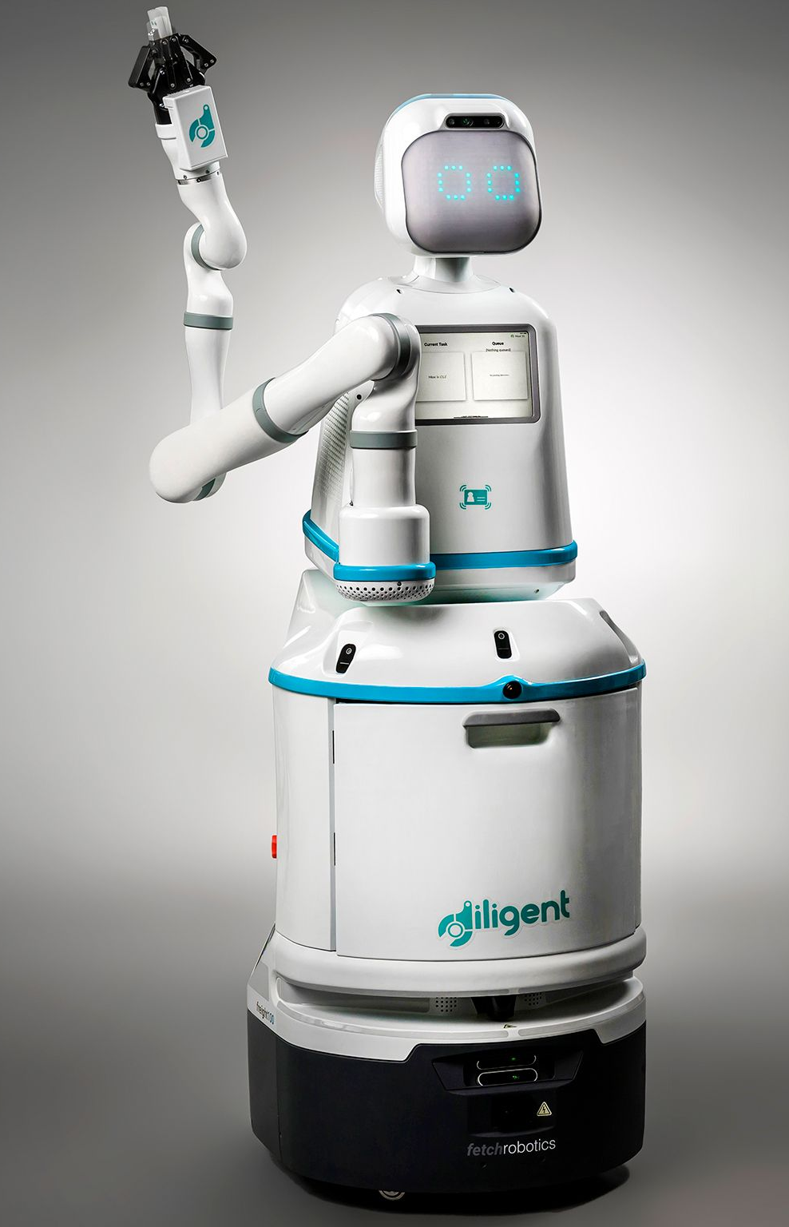


Autonomous Mobile Robots (AMR)
Motion Planning
Introduction
Methods
Results
Discussion
Notes:
隨著科技進步，各領域都有自主移動式機器人的應用…
這些機器人的一大優勢: 沒有人類直接控制的情況下，自主搬運物體或移動 -> 節省勞動成本、免除人們從事重複又瑣碎的工作，間接提高大家的工作效率和生產力。
由此可見，提高移動式機器人的自主性，可以大幅增加這類機器人的應用領域 -> 更多人受益
為了達到這點，我的研究專注在移動式機器人的運動規劃，這是提高其自主性的其中一項關鍵領域。
As technology improves, there are more and more applications of autonomous mobile robots in different fields, such as in factories, logistics and hospitals. One of the biggest advantages of mobile robots is the ability to transport items and move automatically without direct human control. This not only saves on labor costs but also reduces so much tedious work that people have to do. Because of this, improving the autonomy of AMRs can greatly expand their use, allowing more people to benefit from their capabilities. So, to achieve this, I focus on Motion planning for AMRs, which plays a crucial role in enabling their autonomy.

Slide 4
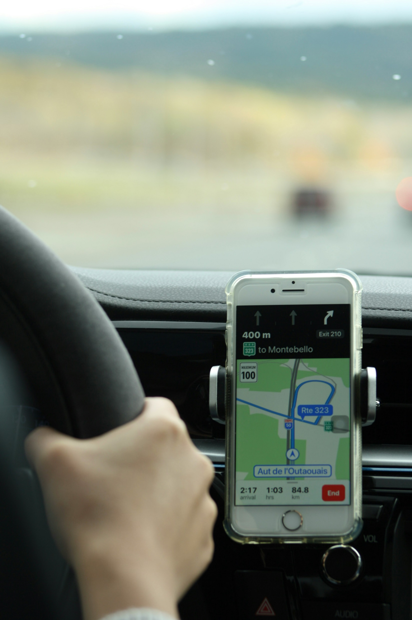
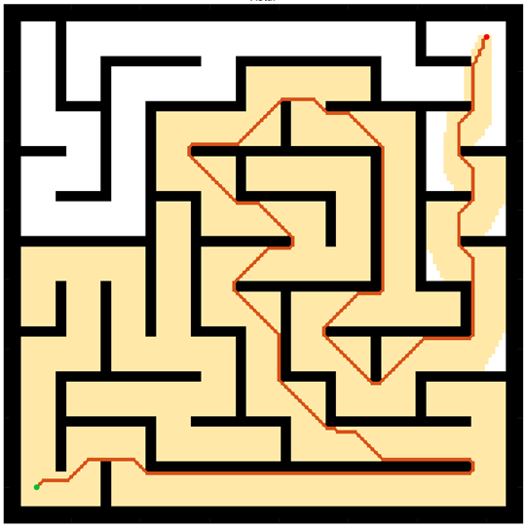
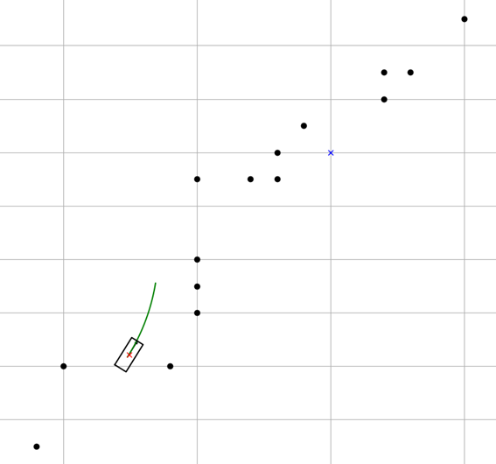
Motion Planning
Global Planning
Navigation
Avoiding Static obstacle
Local Planning
Handle emergency
Evading moving objects
Google Map
Global Planning
Driver
Local Planning
Introduction
Methods
Results
Discussion
Notes:
運動規劃可以被分為兩個主要部分: 全域規劃、局部規劃。 我的研究聚焦於局部規劃。
全域規劃就好比手機上的google maps導航，它產生一條清楚的路徑告訴我們如何從現在位置抵達目的地 <- 帶領我們避開已知的靜態障礙物。 例如: 路段壅塞、道路施工…
局部規劃比較像是車上的駕駛，他必須臨機應變，不斷的做出決策 <- 應對預期之外的動態障礙物。 例如: 有人切換車道、動物竄出來…
增強機器人的局部規劃演算法，可以拓展其應對突發狀況的能力 -> 提升機器人的自主能力，有機會在高度複雜和動態的環境中工作。
What is Motion planning in the field of robotics? Typically, it finds a continuous sequence of valid configurations that safely and efficiently guide a robot from start to goal. There are two critical parts: global planning and local planning. My research mainly focuses on local planning, but I need to introduce both first.
Global planning is like navigation in Google Maps; it creates a clear route from the starting point to the goal, telling robots how to avoid static obstacles.
On the other hand, local planning must handle all emergencies in real time. It generates a motion command in every short time period that helps robots evade dynamic objects, just like a driver constantly making decisions on the go. Therefore, a better local planning system should help AMRs navigate highly dynamic and complex environments, consequently improving their autonomy.

Slide 5
Methods of Local Planning
Dynamic Window Approach (DWA) samples obstacles’ positions in short time, but doesn’t consider obstacles’ velocity directly.
Artificial Potential Field (APF) could handle obstacles with movement, but needs calibration in each specific scenario.
To avoid dynamic obstacles with unknown-intention (non-cooperation) :
methods | advantage | disadvantage
Velocity Obstacle (VO) | Handles moving obstacles efficiently by taking their velocity into account. | Generate velocity command with huge variation when encounter non-linear movements.
Model Predictive Control (MPC) | Powerful in dealing with complex movement objects. Also consider robots’ dynamic. | Rely on the accuracy of long-term prediction. Computationally intensive.
Introduction
Methods
Results
Discussion
Notes:
運動規劃領域已經有幾種主流的局部規劃種類，當中有的比較適合應對不斷移動的障礙 -> 依序介紹一下我參考的方法:
DWA和APF都算是發展比較完善的局部規劃方法，但是他們應對動態物體時會面臨比較大的挑戰。
DWA方法沒辦法直接考慮移動中的障礙，他需要將障礙未來可能會出現的位置通通歸納為靜態障礙，然後再啟發式地搜尋下一步該怎麼做。
APF會將與障礙物的距離換算為虛擬推力來避開他們，有一些衍伸的方法會將障礙物的速度演變成推力的一個項次，但是這種方法往往需要依照情境校準，沒辦法靈活的對應不同速度下的障礙物。
據我所知，較有能力面對未知意圖或非合作關係的動態障礙之運動規劃方式有: 速度障礙法與MPC。
速度障礙法又稱VO，他可以直接將障礙物的位置及速度轉換為速度空間中的一道邊界。
這做法很有效，但是它假設了物體的速度為常數。
-> 當VO法面對高速或變換速度中的物體時，產生的速度命令變動會很大，有時還會導致失效。
MPC因為具有預測未來的功能，可以應對複雜行動的物體。
但是，由於它不像VO法一樣直接考慮物體速度，而是像DWA一樣對物體的未來位置做採樣。
因此，這方法往往需要搭配一個長期的預測模型來做一個較為長遠的考慮才能有效避障。
-> 而這就很吃重預測的精準性，且計算量往往很可觀。
所以，我希望可以結合速度障礙法與MPC的概念，彌補這兩項方法的劣勢。
There are several methods for solving local planning problems, such as Artificial Potential Fields (APF), Dynamic Window Approach (DWA), Velocity Obstacles (VO), and Model Predictive Control (MPC). Among these, VO and MPC are considered the most effective for robots to evade continuously moving obstacles, but both have their drawbacks.
The VO method assumes that every dynamic object moves with a constant speed and heading, making it difficult to handle obstacles without prior knowledge of their intentions. On the other hand, the MPC method allows robots to avoid nonlinear velocity obstacles by planning over a long-term future. However, this approach is computationally intensive, and its long-term predictions about obstacle movements can still be inaccurate.
Therefore, my research aims to combine the VO method with the concept of MPC, seeking to reduce their disadvantages and enhance the avoidance capabilities of AMRs.

Slide 6
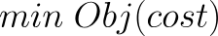
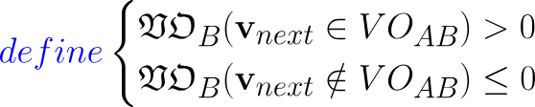
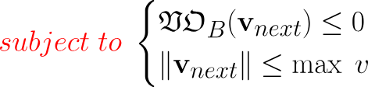

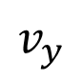
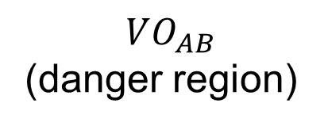
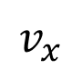
Conventional VO method
Design variables: $v_{next}$
Velocity space
$$v_{y}$$
$$VO_{AB}$$
(danger region)
Dynamic feasible region
Ideal velocity
$$v_{x}$$
Optimal robot’s next step
Introduction
Methods
Results
Discussion
Notes:
首先讓我們來介紹一下傳統的VO方法
基本上這個方法就是不斷地決定機器人下一步的速度向量然後移動，接著再決定下一步，如此不斷循環。
怎麼決定這個速度向量呢? 演算法的核心: 讓機器人在閃避障礙物的同時，仍然朝目標以最快的方式前進。 -> 成為一個最佳化問題。
最佳化的設計變數是機器人下一步的速度向量v_next。
有一個已知的理想速度v_ideal，這個理想速度是機器人在沒有其他限制下能朝目標最快速前進的速度向量。
最佳化的目標函式，是最小化機器人的下一步與理想速度的差異。
而限制式的部分可以看到右手邊的圖，這張圖代表著機器人的速度空間。
圓圈範圍內是考慮了機器人的最大速度限制後，實際的可行區域。
紅色範圍則是VO，是危險區域，象徵著一旦機器人的速度向量落入該區，便有可能發生碰撞。
-> 我定義一個VO函數，一旦速度向量落於危險區域內，函數值便大於0；反之，則小於等於0。
-> 這個最佳化的限制式，可被寫為: v_next必須在不超過最大速度的情況下，VO函數的值必須小於等於0。
至於這個危險區域該怎麼定義，我下一張投影片會介紹。
首先讓我們來介紹一下傳統的VO方法，基本上這個方法就是不斷地決定機器人下一步的速度向量然後移動，接著再決定下一步，如此不斷循環。
怎麼決定這個速度向量呢? 這個演算法的核心，是想要讓機器人在閃避障礙物的同時，仍然朝目標以最快的方式前進，而這就成為一個最佳化問題。
所以，最佳化的設計變數就會是機器人下一步的速度向量v_next。而我們有一個已知的理想速度v_ideal，這個理想速度是機器人在沒有其他限制下能朝目標最快速前進的速度向量。最佳化的目標函式，就是去最小化機器人的下一步與理想速度的差異。
而限制式的部分可以看到右手邊的這張圖，這張圖代表著機器人的速度空間。圓圈範圍內是考慮了機器人的最大速度限制後，實際的可行區域。而紅色範圍則是危險區域，象徵著一旦機器人的速度向量落入該區，便有可能發生碰撞。
所以，我定義一個VO函數，一旦速度向量落於危險區域內，函數值便大於0；反之，則小於等於0。於是這個最佳化的限制式，就可被寫為: v_next必須小於最大速度，且VO函數的值必須小於等於0。至於這個危險區域該怎麼定義，我下一張投影片會介紹。
Firstly, let me introduce the Velocity Obstacle method. Basically, what this approach does is continuously determine the optimal velocity for the robot to move on.
Conventional VO method has constructed an optimization problem to find the best motion. The design variable “v_next” is the robot’s next motion which the algorithm has to find. We want the robot’s movement to avoid obstacles while still progressing toward its goal. Therefore, this optimal vector must be as close to ideal velocity as possible and lie in the feasible region but stay outside the danger space, as you can see in this picture. The VO block means the danger region, which will be explained more in the following slide. What the algorithm does here is define a VO constraint function. If a motion falls within the VO region, the function's value will be greater than zero, indicating a potential collision. The optimization problem is therefore subject to the condition that the function value must be less than zero. Thus, once the problem is solved, the optimal motion for the robot’s next step will ensure collision-free and closer to the goal point.

Slide 7
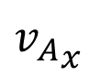
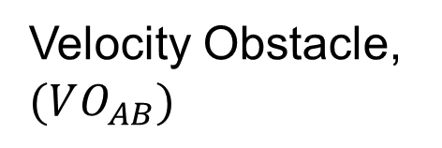
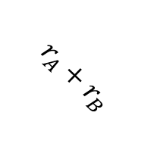
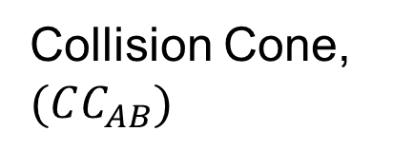
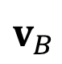
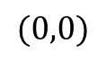
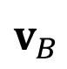
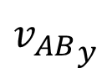
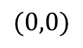
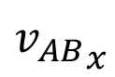
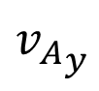
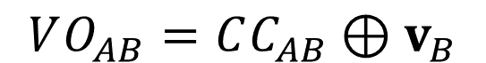
Velocity Obstacle (VO)
$$VO_{AB}=CC_{AB}⊕v_{B}$$
C-space
Velocity space
$${v_{AB}}_{y}$$
$${v_{A}}_{y}$$
Collision Cone, $(CC_{AB})$
Velocity Obstacle, $(VO_{AB})$
$$v_{B}$$
$$r_{A}+r_{B}$$
object B
$${v_{AB}}_{x}$$
$${v_{A}}_{x}$$
$$(0,0)$$
$$(0,0)$$
$$v_{B}$$
agent A (Robot)
Introduction
Methods
Results
Discussion
Notes:
假設機器人為節點A，當它遭遇了一個物體B，我們可以定義一個A的危險動作集合。
怎麼做呢? 直覺上，在Configuration space 也就是 C-space 上幫障礙物長出膨脹層後，我們可以從機器人的中心對著膨脹層做兩切線。
這個錐形區域便代表著節點A朝著這範圍內的方向移動，都有可能造成與B相撞。
-----------------------------------------------------------------
接著，我們轉換一下視角，把這個錐形區域歸納進機器人的速度空間中。 -> 這個範圍象徵著所有可能造成AB碰撞的相對速度v_AB集合。
這個區域又可被稱為碰撞錐，Collision Cone。
當B的速度為0，v_AB的相對速度空間本身就代表機器人的所有速度。
但是，當障礙物本身有速度，而我們又想直觀地知道節點A究竟有那些速度向量是危險的話:
-> 便需要將這個相對速度空間轉換成節點A的絕對速度空間，也就是將碰撞錐做平移。
平移的方式，是將這個區域的元素，通通加上v_B向量。
而得到的這個新範圍便稱為Velocity Obstacle，也就是VO，代表著所有會造成碰撞的v_A速度。
-> 我們應該避免選擇這個範圍內的速度向量作為機器人下一步的動作。
假設機器人為節點A，當它遭遇了一個物體B，我們可以定義一個A的危險動作動作集合。
怎麼做呢? 直覺上，在configuration space 也就是 C-space 上幫障礙物長出膨脹層後，我們可以從機器人的中心對著膨脹層做兩切線。這個錐形區域便代表著節點A朝著這範圍內的方向移動，都有可能造成與B相撞。
接著，我們轉換一下視角，把這個錐形區域歸納進機器人的速度空間中。現在，這個範圍象徵著所有可能造成AB碰撞的相對速度v_AB集合。而這個區域又可被稱為碰撞錐，collision cone。
當B的速度為0，v_AB這相對速度本身就是機器人的速度。但是，當障礙物本身有速度，而我們又想值觀地知道節點A究竟有那些速度向量是危險的話，便需要將這個碰撞錐平移。
平移的方式，是將這個區域的元素，通通加上v_B向量。而得到的這個新範圍便稱為Velocity Obstacle，也就是VO，代表著所有會造成碰撞的v_A速度。我們應該避免選擇這個範圍內的速度向量作為機器人下一步的動作。
How to form a VO region in a robot’s velocity space? Let's take agent A as a robot and object B as an obstacle for example. If an agent A encounters an object B, we can identify a danger region for A's movement. How? Intuitively, we draw two tangent lines from A's center to the inflation circle of object B in the configuration space. This forms a sector region indicating that moving in this direction would be dangerous for agent A.
Next, we change our perspective. By mapping this sector into the velocity space, the region now represents the set of relative velocities that would lead to a collision. This is known as the Collision Cone.
When object B has its own velocity, we need to determine which motions for A are safe or dangerous. To do this, we compute the Minkowski sum of the Collision Cone and B's velocity vector. The resulting region indicates all the dangerous motions for agent A and is referred to as the Velocity Obstacle.

Slide 8
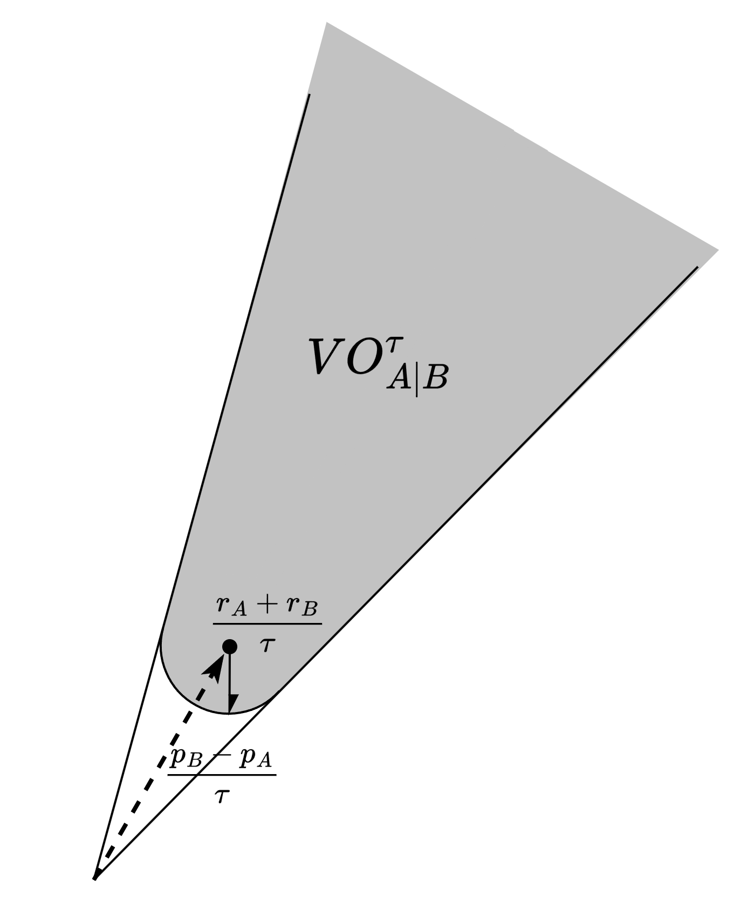
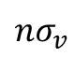
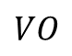

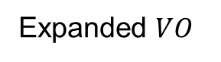
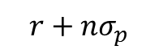
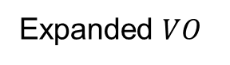
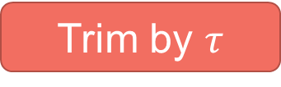
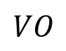
Reshape Velocity Obstacle
Trim by $τ$
Inaccuracy of position
Inaccuracy of velocity
1
2
3
$$r+nσ_{p}$$
$$VO$$
$$r$$
$$VO$$
Expanded $VO$
$${nσ}_{v}$$
Expanded $VO$
Introduction
Methods
Results
Discussion
Notes:
為了讓機器人更合理的閃避障礙物，有需多文獻對速度空間中的VO區域進行修整:
第一個是對原本的VO區域進行修剪。
原因是: 節點A的速度向量即便落在危險區域，只要越靠近VO頂點實際上機器人與障礙物碰撞的時間便越晚。
-> 因此參考TTC的概念，定義一個安全時間界線tau。將tau秒後的碰撞視為非緊急事件，僅針對安全時間內的碰撞做迴避。
第二個是基於障礙物的位置不準確性，對原本的VO區域做擴張。
第三個則是基於障礙物的速度不準確性，最VO區域進行擴張。

Slide 9
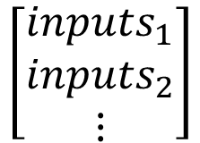
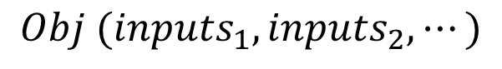
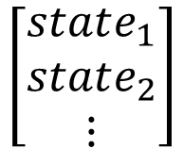
Concept of MPC
1
$$Obj (inputs_{1}, inputs_{2},⋯)$$
minimizing energy usage
moving closer to target state
Optimization problem → add constraints!!
$$\left[\begin{matrix}inputs_{1} \\ inputs_{2} \\ ⋮\end{matrix}\right]$$
Math Model
$$\left[\begin{matrix}state_{1} \\ state_{2} \\ ⋮\end{matrix}\right]$$
2
System
Find solution → Apply only the 1st control action to
3
Update
Math Model
Introduction
Methods
Results
Discussion
Notes:
我簡短介紹一下model predictive control。
最重要的一點是，MPC會運用數學模型去預測自身系統未來一段時間內的狀態。
比方說我開車在路上，給定一序列的「油門、煞車、轉向等控制輸入」，10秒內每一個時間點的車輛位置會出現在哪?
(1)我們首先會將一連串隨時間排序的控制輸入當設計變數，並且定義一個符合自身目的的目標函數，比方說…
(1)並且，可以在最佳化問題裡施加限制式以符合系統動態，像是速度限制或是預防碰撞等等。
(2)接著，一旦最佳化得到結果，MPC便將這最佳控制序列的第一組，也就是下一刻的動作，輸入給系統。
(3)然後，我們便量測系統的真實狀態，並更新數學預測模型
(3)最後，再回到步驟一繼續執行下一步的最佳化。如此不斷循環這個流程。
我簡短介紹一下model predictive control。最重要的一點是，MPC會運用數學模型去預測自身系統未來一段時間內的狀態。比方說我開車在路上，如果給定一序列的油門、煞車、轉向等控制輸入，10秒內我每一個時間點的車輛位置會出現在哪?
我們首先會將一連串隨時間排序的控制輸入當設計變數，並且定義一個符合自身目的的目標函數，比方說最小化能源消耗，或最貼近目標等等。並且，我們可以施加限制式以符合系統動態，像是速度限制或是預防碰撞等等。
接著，一旦最佳化得到結果，MPC便將這最佳控制序列的第一組，也就是下一刻的動作，輸入給系統。
然後，我們便量測系統的真實狀態，以更新數學預測模型，並且再回到步驟一繼續執行下一步的最佳化。如此不斷循環這個流程。
I’ll briefly introduce the concept of Model Predictive Control. Essentially, MPC uses a mathematical model to predict the future behavior of a system over a specified horizon—for example, a few seconds into the future.
First, we define an objective function that reflects the control goal, such as minimizing energy usage or moving closer to a target state. Since MPC is an optimization problem, we can also add constraints to ensure the solution follows system limitations, like speed limits or obstacle avoidance.
Once the optimal control sequence is solved, only the first control action is applied to the real system. After executing this action, we measure the current state of the system, update the model, and repeat the optimization process again in the next period.
So this is a cycle. We keep doing this until the system reach its goal stably.
(Because MPC evaluates a sequence of control inputs over time and incorporates constraints, it is highly adaptive and is considered a powerful method for handling complex problems, such as dynamic environments or systems with multiple constraints.)

Slide 10
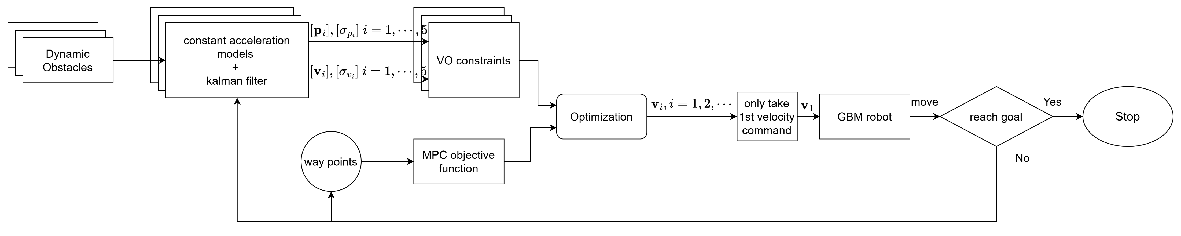
Structure of Proposed Method
Prediction step
Optimization step
Introduction
Methods
Results
Discussion
Notes:
我的方法有點類似MPC架構。
演算法會針對周遭的障礙物進行觀測 -> 預測出他們未來的位置、速度，以及告訴我這些預測數據的信賴區間。
這些資訊都會被丟到最佳化步驟裡，成為建造一連串VO限制式的參數。
另一方面，最佳化的目標函數會讓機器人盡量朝目標點邁進，並且平滑化機器人的速度序列。
序列輸入被最佳化求解完成後，演算法會將這一連串速度的第一個命令輸出給機器人讓它移動。
然後再重新執行這個迴圈。
後面的投影片我將會對這些流程多做介紹。
The proposed method is somewhat similar to MPC’s structure. I seek to determine the optimal sequence of motion commands within a short time horizon to handle different obstacles. This process is structured into two key components: Prediction and Optimization. The Prediction section will estimate the obstacles’ future states. The following optimization should take those as the constraints and generate robots’ next step motions. I will explain more in the following slides.

Slide 11
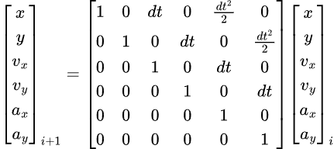
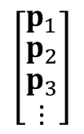
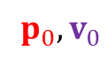
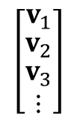
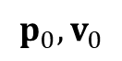

Prediction
$$p_{i},v_{i}, i=1,2,3…$$
$$p_{0},v_{0}$$
Dynamic obstacle
Kalman Filter
Prediction
Constant Velocity model
Observation
$$\left[\begin{matrix}p_{1} \\ \begin{matrix}p_{2} \\ \begin{matrix}p_{3} \\ ⋮\end{matrix}\end{matrix}\end{matrix}\right]$$
$$\left[\begin{matrix}v_{1} \\ \begin{matrix}v_{2} \\ \begin{matrix}v_{3} \\ ⋮\end{matrix}\end{matrix}\end{matrix}\right]$$
,
$$p_{0},v_{0}$$
+
noise
&
Variance (confidence)
Introduction
Methods
Results
Discussion
Notes:
在預測的環節裡，我使用的方法是卡爾曼濾波器。
卡爾曼濾波器通常被用來評估一個系統的當下狀態，但是也可以使用它來做短期的預測。
它的概念就是我有一個假設的系統數學模型，但是它可能沒辦法精確地描述真實現況；而同時我也會有觀測數據，但是感測器也會有噪音誤差。
-> 因此，卡爾曼濾波器會在觀測數據和內部模型中做取捨，看我要相信何者比較多，然後給出當下較有可能的狀態以及它評估的誤差範圍。
我在這裡使用的內部模型是常加速度模型。
假設動態障礙物短期內的加速度不會改變。
用卡爾曼濾波器評估障礙物未來的位置及速度，以及該預測的誤差範圍。
In the prediction step, we aim to estimate the movements of surrounding obstacles. To achieve this, I assume that the positions and velocities of all obstacles can be measured and model each observed obstacle as a constant acceleration agent, meaning they maintain the same acceleration over a short time period.
(and) For evaluation, a Kalman Filter is applied to estimate the confidence level of this prediction. Typically, the longer the prediction horizon, the greater the uncertainty, leading to higher variance in the estimates. Consequently, this expands the estimated danger region of the obstacle as in this picture.
(The farther into the future the prediction extends, the larger the predicted uncertainty.)

Slide 12
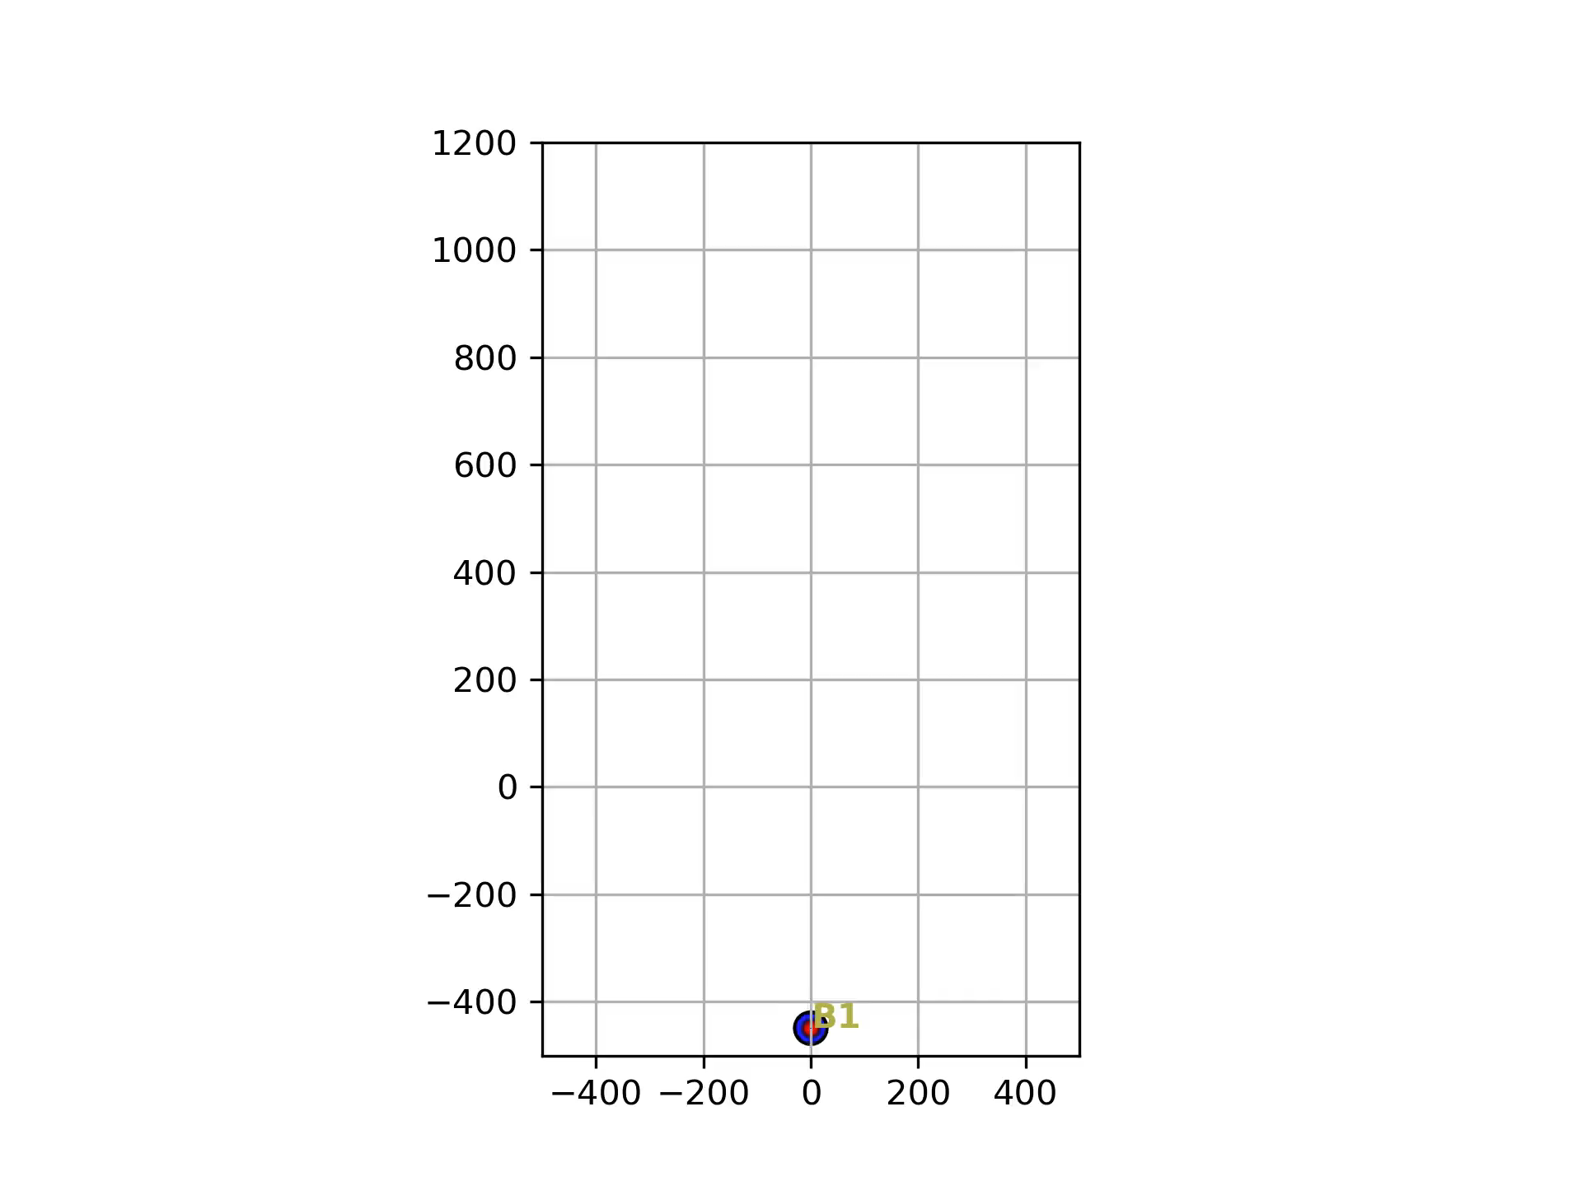

Prediction—Example
$$p_{i},v_{i}, i=1,2,3…$$
$$p_{0},v_{0}$$
Dynamic obstacle
Introduction
Methods
Results
Discussion
Notes:
以下是這個預測方式的範例。
出現在物體前方的紅色圓圈位置象徵卡爾曼濾波器預測物體未來會出現的位置。
圓圈本身大小則代表99%左右的信心區間範圍。
可以看到該藍色物體實際上沒有按照一定的加速度行走，但是預測的結果都還算合理。
原因正是因為卡爾曼濾波器會不斷靠觀測數據修正，而且我的預測時域不長。
所以只要動態物體沒有發生劇烈的變動，這個方法可以在有限的時間內猜測對方接下來的行為。
In the prediction step, we aim to estimate the movements of surrounding obstacles. To achieve this, I assume that the positions and velocities of all obstacles can be measured and model each observed obstacle as a constant acceleration agent, meaning they maintain the same acceleration over a short time period.
(and) For evaluation, a Kalman Filter is applied to estimate the confidence level of this prediction. Typically, the longer the prediction horizon, the greater the uncertainty, leading to higher variance in the estimates. Consequently, this expands the estimated danger region of the obstacle as in this picture.
(The farther into the future the prediction extends, the larger the predicted uncertainty.)

Slide 13
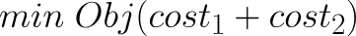
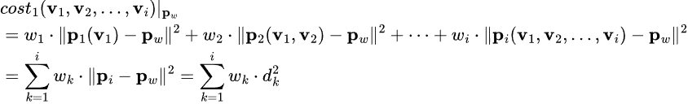
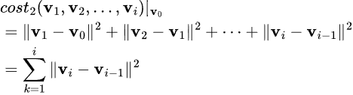
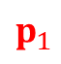
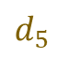

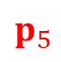
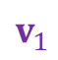
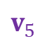
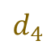











Optimization
$$p_{0}$$
Robot
$$v_{1}$$
$$p_{1}$$
Design variables: $v_{1},v_{2},v_{3},…,v_{i}$
$$v_{2}$$
$$p_{2}$$
Way point distances
$$v_{3}$$
$$p_{3}$$
$$d_{1}$$
$$v_{4}$$
$$d_{2}$$
$$p_{4}$$
$$d_{3}$$
$$v_{5}$$
Velocity change
$$p_{5}$$
$$d_{4}$$
$$d_{5}$$
Way point${ p}_{w}$
Introduction
Methods
Results
Discussion
Notes:
我的方法並不像傳統的VO運動規劃一樣只考慮當下，相反的，我需要考慮沿著上升時間形成一組序列的速度向量。
-> 也就是說，我最佳化的設計變數會是v1, v2,…一直延續到vn。
而目標函數由兩個成本函數組成:
第一個是目標點距離的成本函數，它會取機器人接下來的每個位置與目標點的距離之平方作為成本。
-> 最小化這項成本，可以促進機器人以最有效率的方式移動到終點。
第二項成本函數則考慮了每段速度向量之間的落差，它會取每一步的速度項量與前一步的變化之平方作為成本。
-> 最小化這個成本函數可以，改善一連串速度命令的平滑性與連續性。
所以，藉由結合上述兩項成本函數，這個最佳化的目標在於從移動效率與速度連續性之間取得平衡，讓機器人能夠順暢的到達其終點。
Unlike the conventional VO method, which only determines the next step motion for the AMR, my approach aims to optimize a sequence of velocity vectors over a time horizon, which means that the design variables could be: V1, V2 until Vi.
The objective function consists of two types of cost:
The waypoint distance cost is the sum of distances between the robot’s position at each time step and its corresponding waypoint. Minimizing this could encourage the robot to move efficiently toward its goal.
In addition, the velocity change cost reduces extreme or abrupt motions. This cost penalizes large changes in velocity between consecutive time steps. Minimizing this should make a set of smooth and continuous motions.
By combining these two costs, the objective is to strike a balance between motion efficiency and continuity, ensuring the robot reaches its goal smoothly.

Slide 14










Constraints
Velocity space: $v_{1}$
$$VO_{AB,1}$$
Design variables: $v_{1},v_{2},v_{3},…,v_{i}$
Velocity space: $v_{2}$
$$VO_{AB,2}$$
Velocity space: $v_{3}$
$$VO_{AB,3}$$
Velocity space: $v_{i}$
.
.
.
$$VO_{AB,i}$$
Introduction
Methods
Results
Discussion
Notes:
正如前面所講的一樣，我會使用VO限制式作為讓機器人避免碰撞的手段。
基本上，我的想法是在未來每一步的速度空間中，都展開VO區域。
-> 那麼演算法只要確保接下來一序列的速度向量都落在VO之外，即可保證避免碰撞。
而最困難的部分，就是在於定義出未來每一步的VO限制函數。
之前的投影片有解釋到，要展開速度障礙的話，需要有障礙物的位置、速度，以及自身的位置作為參數 -> 就如同第一步的VO_B1的限制函數。
->然而，到了第二步的時候，我們會發現自身位置也成為了一項變數，它是前面第一步速度的函數。
->也就是說，想知道第二步的速度向量是否有踏入VO，必須將前一步的速度向量也納入考慮。
以此類推，步數越後面的VO限制函數，需要考慮的速度向量變數便越多。
因此，考慮越多步的VO，便須要面對越高維度的非線性限制式。
To ensure that an AMR avoids collisions with obstacles, constraints are applied to the optimization process. The basic idea is to let the robot’s motion at each time step stays outside the corresponding VO region.
The most complex part is constructing the VO constraint function. The robot’s current position and the state of obstacles are treated as parameters. However, when optimizing a sequence of motions over a time horizon, the robot’s future positions also become variables—they depend on the motion choices made in the previous time steps.
As the prediction horizon becomes longer, the dimensionality of the optimization increases, which can significantly slow down computation. Therefore, finding a reasonable prediction horizon is crucial for balancing accuracy and computational efficiency in this approach.

Slide 15





Tested Holonomic Robot
Assumptions:
Perfect control
Consider a linear TN-curve of motors (acceleration constraints & maximum velocity limit)
The confronted tire forces will balance out
GBM
Linear TN-curve
Acc constraints & $v_{max}⁡$
Introduction
Methods
Results
Discussion
Notes:
現在講一下我模擬中使用的機器人模型，它屬於一種全向式移動機器人。
也就是它的前進方向與機器人自身的朝向是各自獨立的。
這個模型叫做Generalized Bicycle Model 簡稱GBM，它有兩顆輪子可以各自運轉及轉向。(如同圖片所示)
上面是他的逆向運動學方程式。我們只要輸入這台機器人的速度v_x, v_y 以及轉向速度omega，便可以得知這台機器人的前後輪速度及轉向究竟要打多少。
------------------------------------------------------------------------------------------
對於這台模擬的GBM，我有幾項假設:
我假設這台機器人的控制系統式完美的，但還是會考慮基本的硬體限制，以符合真實性。
-> 意思就是，它也不是上層命令說輪速要多少就馬上催多少。
它會依照加速度上限去追上命令指示的速度，而這個加速度上限則來自直流馬達的線性TN-curve。
-> 也就是說，這條線會限制機器人的輪子在不同速度下的最大加速度還有輪子本身的最大速度。
另外，我還假設了如果前後兩個輪胎力出現衝突時，它會自動平衡。
To test my proposed method, I applied it to a specific type of mobile robot called Generalized Bicycle Mode or the GBM. The GBM has a unique design. Unlike regular vehicles that steer by turning the front wheel, the GBM has two wheels that can rotate and spin independently. This design allows it to move in any direction without changing its orientation—just as you can see in this picture! This flexibility makes the GBM highly maneuverable.

Slide 16



Experiments
(Scenario 1) Confront with a constant velocity obstacle | (Scenario 2) Confront with a constant acceleration obstacle | (Scenario 3) Confront with two types of obstacles | (Scenario 4) Pass by five SHM obstacles
Simple Harmonic Motion
constant velocity
constant acceleration
constant acceleration
constant velocity
Assumptions:
All objects are assumed to be detected perfectly; however, Gaussian-distribution noise is added to simulate realistic sensor errors.
In cases where the optimization fails or returns no valid solution, the robot is assumed to halt for safety.
Algorithms’ run time is ignored.
Introduction
Methods
Results
Discussion
Notes:
為了測試我的運動規劃方式是否能夠改善傳統VO法在迴避障礙物時的動作連續性，我建立了一套實驗，總共有4個情境，每個情境我會測試10組。
第一個情境是有一個等速的動態障礙迎面而來，測試用機器人必須繞開它到達其身後的終點。
第二個情境類似於第一個，只是動態物體是以常加速度前進。
第三個情境則是綜合了前面實驗的兩種障礙物，機器人必須同時迴避他們並抵達終點。
第四個情境是讓機器人穿越5個簡諧運動不斷來回的物體。
下列是實驗前提假設:
所有物體都被視為能夠被機器人完美偵測到。但是，為了貼近真實性，我有添加高斯分布的噪音以模擬感測器誤差。
當演算法失效或最佳化求解器找不到解時，機器人會停止移動以避免更進一步的碰撞。
假設機器人的硬體效能很好，所以演算法的執行時間是被忽略的。
To see how well this algorithm works, I ran a simulation on the computer. In this experiment, the GBM had one simple mission: move from point A to point B. Along the way, it encountered dynamic obstacles moving across in a S-shaped trajectory. The robot’s job was to avoid these objects and still reach its goal.
After testing the proposed approach and comparing it to the conventional VO method, two significant results were observed: First, the proposed method successfully guided the robot to its destination without collisions. Second, compared to the existing method, the new approach reduced the total travel time, indicating improved efficiency.

Slide 17




How to Evaluate?
Methods to evaluate the continuity of velocity commands:
Total velocity variation $V_{cmd}$
Maximum velocity difference $∆v_{max}$
Evaluating range
$$V_{cmd}=\sum_{i}{||v_{i}−v_{i−1}||}$$
v(cm/s)
t(seconds)
$$∆v_{max}=\max{(||v_{i}−v_{i−1}||)}$$
Introduction
Methods
Results
Discussion
Notes:
前面有提到，我想要減少VO法閃避障礙物時產生的速度命令落差，越平滑的速度命令可以讓機器人更容易追蹤。
-> 至於怎麼評估演算法發出的速度命令的連續性? 我使用了兩個評估方式:
第一個是速度變化量總和--Total Velocity variation (𝑉_𝑐𝑚𝑑) : 這是取每秒速度命令的變化之範數和做為指標
第二個是最大速度變化量--Maximum velocity difference ($∆v_{max}$): 這是取最大的速度命令變化量做為指標
另外，我要評估的對象，主要是運動規劃法在引導機器人避障時所發出的速度命令。
-> 因此，我會擷取每個實驗中，機器人實際在繞開障礙時所接收的速度命令，做為我的評估範圍，而起步和結束的變化則不納入考慮。
To test my proposed method, I applied it to a specific type of mobile robot called Generalized Bicycle Mode or the GBM. The GBM has a unique design. Unlike regular vehicles that steer by turning the front wheel, the GBM has two wheels that can rotate and spin independently. This design allows it to move in any direction without changing its orientation—just as you can see in this picture! This flexibility makes the GBM highly maneuverable.

Slide 18





Results
 | Scenario 1 |  | Scenario 2 |  | Scenario 3 |  | Scenario 4
Method | VO | new | VO | new | VO | new | VO | new
Average Total time (seconds) | 16.584 | 16.356 | 16.581 | 16.394 | 16.629 | 16.488 | 18.253 | 18.399
${\overline{V}}_{cmd}$ (cm/s) | 195.094 | 109.533 | 200.259 | 117.400 | 226.643 | 130.980 | 481.397 | 474.289
$\max{∆cmd_{max}}$ (cm/s) | 67.402 | 9.951 | 67.943 | 13.645 | 49.335 | 13.958 | 21.528 | 13.369
Introduction
Methods
Results
Discussion
Notes:
以下是實驗結果:
首先，可以看到在每個情境下，機器人從起點到終點所花費的時間，無論是採用傳統速度障礙法或新方法，差距都不大。
第二，若是採用新方法的話，在每個情境中，10次實驗下來，速度變化量總和的平均都有減少的趨勢。
第三，若是關注10次實驗裡，新方法所產生的速度命令中的最大速度變化量，可以看到其基本上都可以被壓低在一個穩定的數值內；而傳統的VO法則會因情境而變動。
To see how well this algorithm works, I ran a simulation on the computer. In this experiment, the GBM had one simple mission: move from point A to point B. Along the way, it encountered dynamic obstacles moving across in a S-shaped trajectory. The robot’s job was to avoid these objects and still reach its goal.
After testing the proposed approach and comparing it to the conventional VO method, two significant results were observed: First, the proposed method successfully guided the robot to its destination without collisions. Second, compared to the existing method, the new approach reduced the total travel time, indicating improved efficiency.

Slide 19



Experiment 2
Conventional VO
Proposed method
GBM2
GBM1
Constant acceleration
Introduction
Methods
Results
Discussion
Notes:
此外，我有提到過，VO法在面對高速變速物體時可能會失效。
-> 因此，我在另外一個實驗中，讓兩台機器人與兩個等加速度的障礙物互相通過彼此，到達對面的終點，以模擬一個基本的混流情況。
在這個情境裡，障礙物會不斷加速，並且超過機器人所能達到的最大速度。
傳統的VO法在面對這種極端情況下會直接失效。
-> 推測是因為沒辦法預測障礙物會以高速朝自己逼近，所以，當動態物體接近機器人時，已經陷入了無法迴避的狀況了。
而我的方法由於可以預估障礙物會提高速度前進，因此會提早進行閃避，以避免碰撞發生。
To see how well this algorithm works, I ran a simulation on the computer. In this experiment, the GBM had one simple mission: move from point A to point B. Along the way, it encountered dynamic obstacles moving across in a S-shaped trajectory. The robot’s job was to avoid these objects and still reach its goal.
After testing the proposed approach and comparing it to the conventional VO method, two significant results were observed: First, the proposed method successfully guided the robot to its destination without collisions. Second, compared to the existing method, the new approach reduced the total travel time, indicating improved efficiency.

Slide 20
Contribution
This research proposes an obstacles-avoidance(motion planning) method that can handle unknown intentions effectively:
Comparing to VO | Comparing to MPC
Improve the continuity of velocity commands. The algorithm is adaptable to high velocity or non-linear velocity obstacles. | Take obstacles’ velocity into consideration. No need to rely on long-term prediction, reduce the accuracy demand.
Introduction
Methods
Results
Discussion
Notes:
最後，我總結一下我提出的新方法:
這個研究目標在於發展一套有能力應對未知意圖之動態障礙的運動規劃法，我主要聚焦在局部規劃的部份。
相較於傳統的VO法:
第一，我提昇了演算法發出之速度命令的連續性。而度命令之間越平滑，機器人越容易追蹤。
第二，新方法更能夠適應高速或非線性速度的移動障礙物。
另外，相較於MPC的運動規劃方式:
我的方法可以直接將障礙物的速度納入避障時的考慮。
->因此，可以不用依賴長期的預測系統便能夠對動態障礙進行迴避，減少了對於長遠預測的準確度要求。
Here is why this research matters: it proposes an obstacles-avoidance method that can handle unknown intentions effectively.
However, there are still a couple of things that need to be done. First, I need to adjust the prediction horizon or modify the step length based on the accuracy of the predictions.
Next, I plan to test the algorithm in more diverse scenarios, including adding more dynamic obstacles to the simulations and making their movements highly irregular.

Slide 21
Future works
Adjust the predictive horizon or modify the step length based on the accuracy of the predictions.
Try to ignore the obstacles that are relatively safe.
Make people-like or car-like movements for dynamic obstacles.
Low Accuracy
High Accuracy
People-like Movements
Obstacle
Introduction
Methods
Results
Discussion
Notes:
我的研究尚有一些工作需要補足或是調整:
第一，我要讓我的避障方法能夠基於預測情報的準確性，修改整個演算法的預測時域，或是調整每一步的預測步長。
-> 這代表，我需要建立一套評估預測資訊好壞的方式，然後藉由評估的分數 -> 改變運動規劃系統的視野。
第二，我在建立最佳化的限制式時，每面對一個障礙物就會建立一序列的VO限制。-> 這樣在遇到多障礙物時會浪費大量計算資源
-> 因此，需要嘗試讓我的方法去忽視那些相對安全的障礙物。
最後，在模擬實驗中，我可能需要建立參考人類或車輛行動的情境，以更貼近真實。

Slide 22
National Taiwan University
System Optimization Laboratory
Predictive Velocity Obstacle Method for Mobile Robot Motion Planning Among Dynamic Obstacles with Unknown Intentions

Slide 23
Motion Planning
Motion Planning finds a continuous sequence of valid configurations that safely and efficiently guide a robot from start to goal.
Global Planning
Navigation
Avoiding Static obstacle
Local Planning
Handle emergency
Evading moving objects
Google Map
Global Planning
Driver
Local Planning
Introduction
Methods
Results
Discussion
Notes:
What is Motion planning in the field of robotics? Typically, it finds a continuous sequence of valid configurations that safely and efficiently guide a robot from start to goal. There are two critical parts: global planning and local planning. My research mainly focuses on local planning, but I need to introduce both first.
Global planning is like navigation in Google Maps; it creates a clear route from the starting point to the goal, telling robots how to avoid static obstacles.
On the other hand, local planning must handle all emergencies in real time. It generates a motion command in every short time period that helps robots evade dynamic objects, just like a driver constantly making decisions on the go. Therefore, a better local planning system should help AMRs navigate highly dynamic and complex environments, consequently improving their autonomy.

Slide 24




Local Planning
[1] Polvara, Riccardo, et al. "Obstacle avoidance approaches for autonomous navigation of unmanned surface vehicles." The Journal of Navigation 71.1 (2018): 241-256.
[3] Du Toit, N. E. and J. W. Burdick (2010). Robotic motion planning in dynamic, cluttered, uncertain environments. 2010 IEEE International Conference on Robotics and Automation, IEEE.
[2] Wu, C.-H. and K.-Y. Chan (2024). "Developing a dynamic obstacle avoidance system for autonomous mobile robots using Bayesian optimization and object tracking: Implementation and testing." Proceedings of the Institution of Mechanical Engineers, Part C: Journal of Mechanical Engineering Science 238(9): 4007-4022.
Artificial Potential Fields (APF) | Dynamic Window Approach (DWA) | Velocity Obstacles (VO) | Model Predictive Control (MPC)
Simple for real-time avoidance | Effective, Dynamic feasible | Deal with multi-agents systems | Handles robot dynamics
Local minima issue | Struggle with moving obstacles | Poor at handling unknow intensions | Computationally expensive
[1]
[3]
[2]
former lab members’ research
My research want to use
Introduction
Methods
Results
Discussion
Notes:
There are several methods for solving local planning problems, such as Artificial Potential Fields (APF), Dynamic Window Approach (DWA), Velocity Obstacles (VO), and Model Predictive Control (MPC). Among these, VO and MPC are considered the most effective for robots to evade continuously moving obstacles, but both have their drawbacks.
The VO method assumes that every dynamic object moves with a constant speed and heading, making it difficult to handle obstacles without prior knowledge of their intentions. On the other hand, the MPC method allows robots to avoid nonlinear velocity obstacles by planning over a long-term future. However, this approach is computationally intensive, and its long-term predictions about obstacle movements can still be inaccurate.
Therefore, my research aims to combine the VO method with the concept of MPC, seeking to reduce their disadvantages and enhance the avoidance capabilities of AMRs.

Slide 25


Introduction of Path Planning
B
A
Global Planning
Local Planning
Introduction
Methods
Results
Discussion

Slide 26
Conventional VO method
robot
Velocity command by VO method
Introduction
Methods
Results
Discussion
Notes:
Firstly, let me introduce the Velocity Obstacle method. Basically, what this approach does is continuously determine the optimal velocity for the robot to move on.
Conventional VO method has constructed an optimization problem to find the best motion. The design variable “v_next” is the robot’s next motion which the algorithm has to find. We want the robot’s movement to avoid obstacles while still progressing toward its goal. Therefore, this optimal vector must be as close to ideal velocity as possible and lie in the feasible region but stay outside the danger space, as you can see in this picture. The VO block means the danger region, which will be explained more in the following slide. What the algorithm does here is define a VO constraint function. If a motion falls within the VO region, the function's value will be greater than zero, indicating a potential collision. The optimization problem is therefore subject to the condition that the function value must be less than zero. Thus, once the problem is solved, the optimal motion for the robot’s next step will ensure collision-free and closer to the goal point.

Slide 27

Structure of proposed method
Prediction step
Optimization step
Introduction
Methods
Results
Discussion
Notes:
The proposed method is somewhat similar to MPC’s structure. I seek to determine the optimal sequence of motion commands within a short time horizon to handle different obstacles. This process is structured into two key components: Prediction and Optimization. The Prediction section will estimate the obstacles’ future states. The following optimization should take those as the constraints and generate robots’ next step motions. I will explain more in the following slides.

Slide 28










Optimization step
Minimize
Way point distances
Objective Function (design variable: $v_{i}, i=1,2,3…$)
= ∑ way point distances + ∑ change amount of velocity
Subjected to:
Velocity Obstacles
Way point
Change amount of velocity
$$d_{5}$$
$$d_{4}$$
Optimization step
$${||∆v}_{i}||$$
$$d_{3}$$
$$d_{2}$$
$$v_{i}$$
$$d_{1}$$
$$v_{i−1}$$
Robot
Velocity space
Introduction
Methods
Results
Discussion

Slide 29



Tested AMR
Generalized Bicycle Model
2 wheels that can rotate and spin independently
Holonomic robot (heading and orientation are decoupled)
rotate
rear wheel
Front wheel
spin
Introduction
Methods
Results
Discussion
Notes:
To test my proposed method, I applied it to a specific type of mobile robot called Generalized Bicycle Mode or the GBM. The GBM has a unique design. Unlike regular vehicles that steer by turning the front wheel, the GBM has two wheels that can rotate and spin independently. This design allows it to move in any direction without changing its orientation—just as you can see in this picture! This flexibility makes the GBM highly maneuverable.

Slide 30








Optimization step -- VO
$$v_{y}$$
$$v_{y}$$
Collide in $τ$ seconds → danger
$$VO_{AB}$$
$$VO_{AB}^{τ}$$
Collide after $τ$ seconds → relatively safe
Ideal velocity
Cut off the relatively safe region
Dynamic feasible region
$$v_{x}$$
$$v_{x}$$
Introduction
Methods
Results
Discussion

